Slide 1
Aula dia 29/04
Terceiro ano
Colégio Dinâmico
Professora: Adriana Batista
Matemática 1.
Frente 112

Slide 2

POLÍGONOS

Slide 3
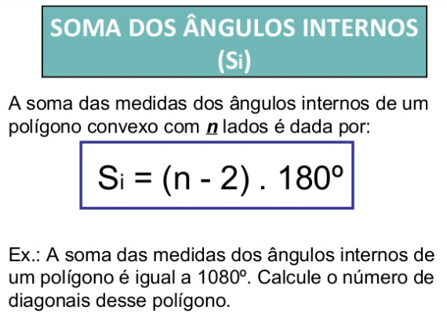

Slide 4
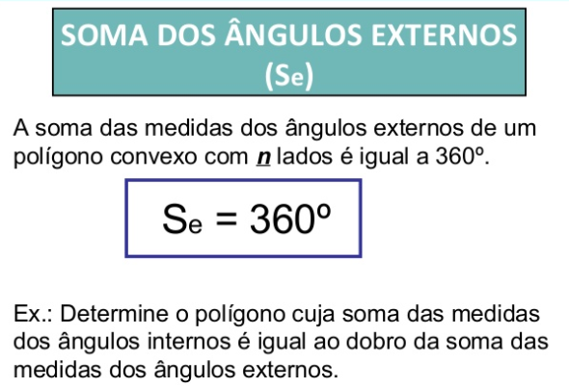

Slide 5
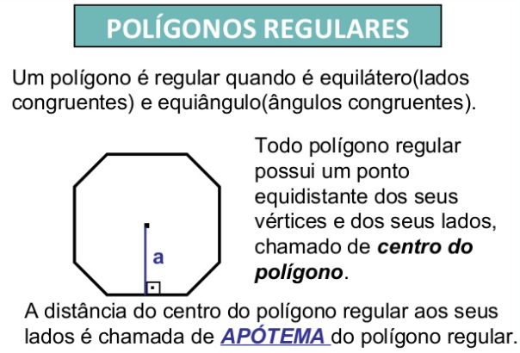

Slide 6
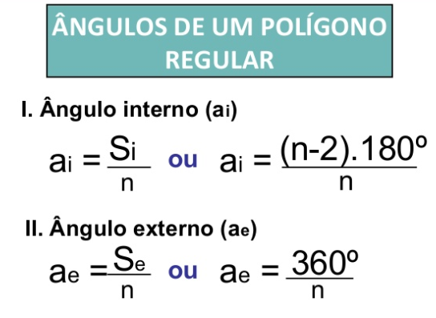

Slide 7
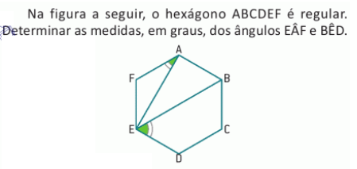
MÓDULO 19 - PÁG. 57
Nº 361

Slide 8
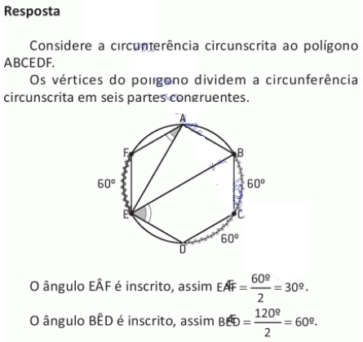
MÓDULO 19 - PÁG. 57
Nº 361

Slide 9
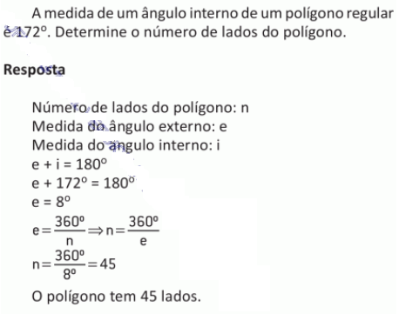
MÓDULO 19 - PÁG. 57
Nº 362

Slide 10
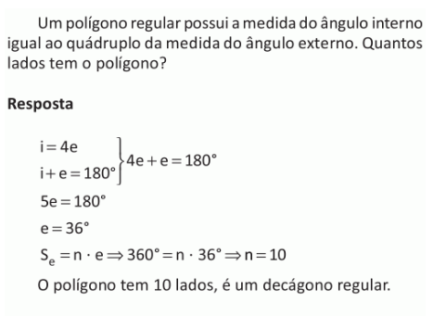
MÓDULO 19 - PÁG. 57
Nº 363

Slide 11
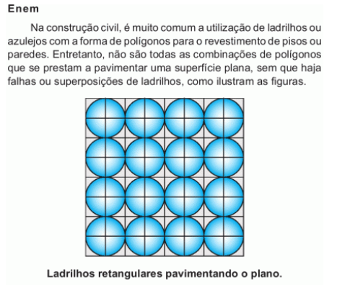
MÓDULO 19 - PÁG. 57
Nº 364

Slide 12
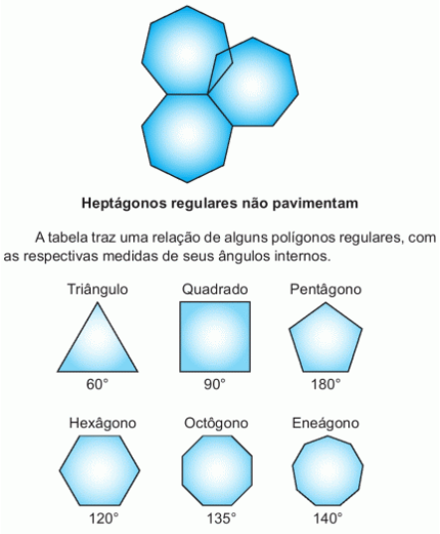
MÓDULO 19 - PÁG. 57
Nº 364

Slide 13
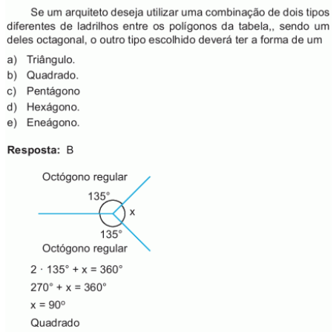
MÓDULO 19 - PÁG. 57
Nº 364

Slide 14
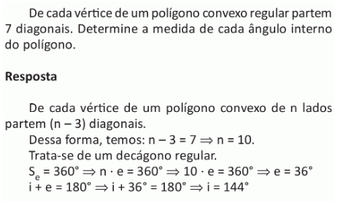
MÓDULO 19 - PÁG. 57
Nº 365

Slide 15
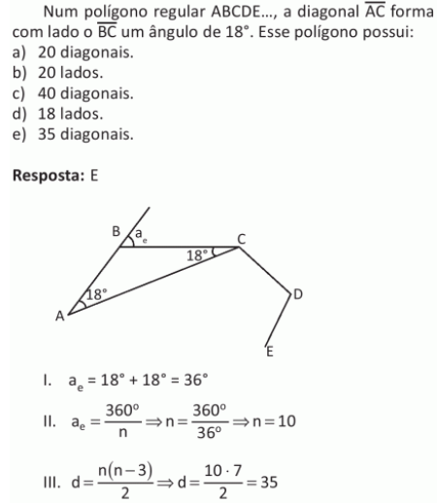
MÓDULO 19 - PÁG. 57
Nº 366

Slide 16
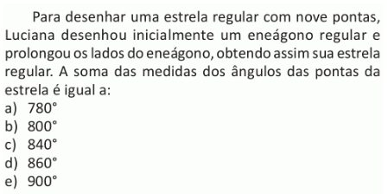
MÓDULO 19 - PÁG. 57
Nº 367

Slide 17
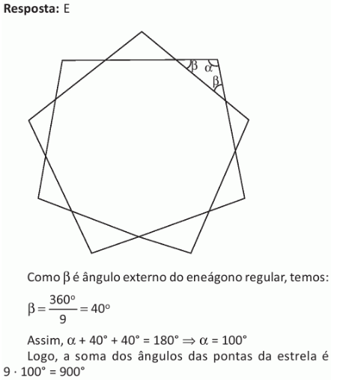
MÓDULO 19 - PÁG. 57
Nº 367

Slide 18
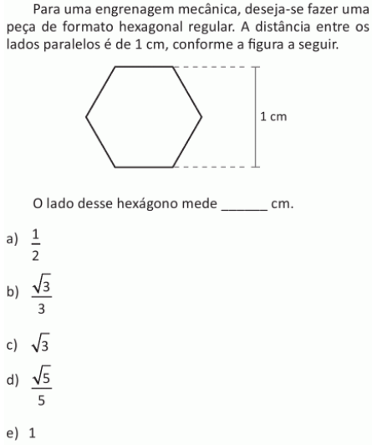
MÓDULO 19 - PÁG. 58
Nº 371

Slide 19
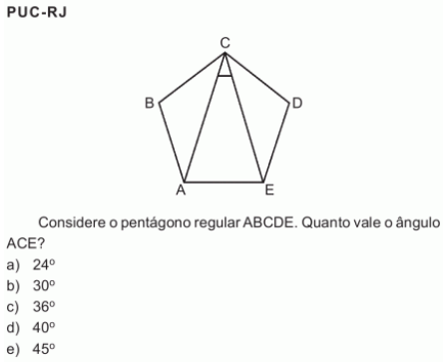
MÓDULO 19 - PÁG. 58
Nº 373

Slide 20
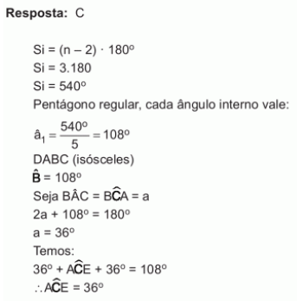
MÓDULO 19 - PÁG. 58
Nº 373

Slide 21
EXERCÍCIOS PROPOSTOS
Módulo 19 - Páginas 57 a 59
Exercícios:
368 369 370 372
374 375

